Slide 2
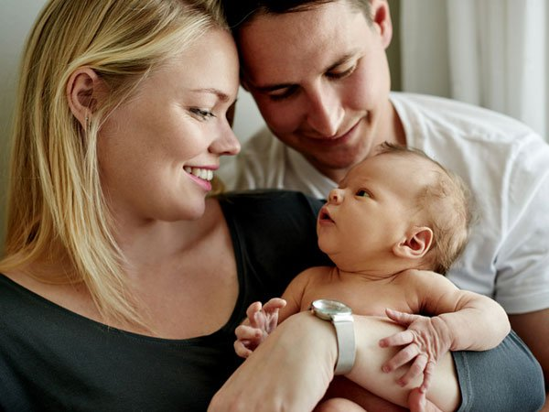
SONO NATO
UNA VOLTA IO NON C’ERO.
NON MANGIAVO, NON GIOCAVO
PERCHE’ NON C’ERO.
POI MAMMA E PAPA’SI SONO
INCONTRATI, SI SONO AMATI,
MI HANNO DESIDERATO
E SONO NATO IO.
LA MAMMA, IL PAPA’ E I NONNI
HANNO PROVATO UNA GRANDE GIOIA
QUANDO SONO NATO IO.

Slide 3
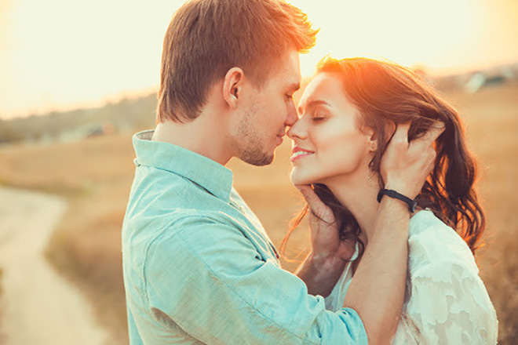
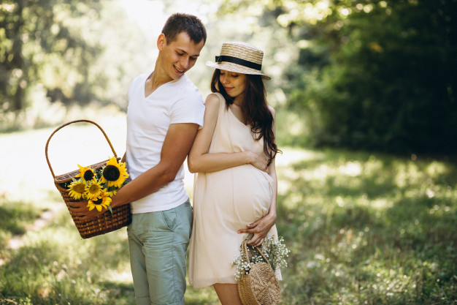
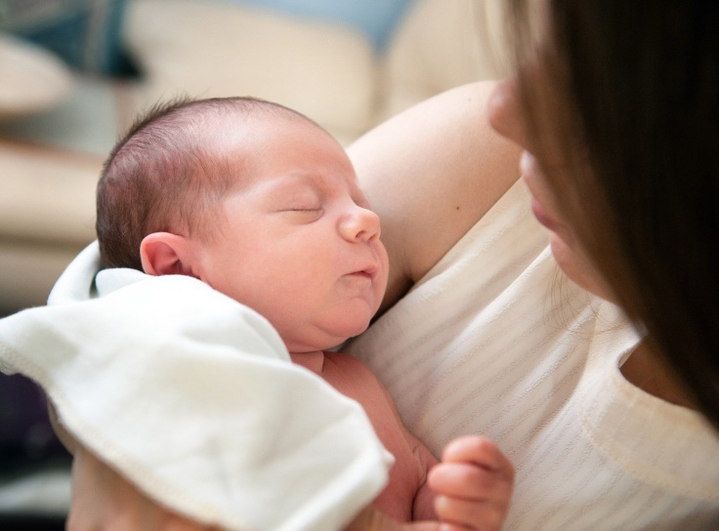
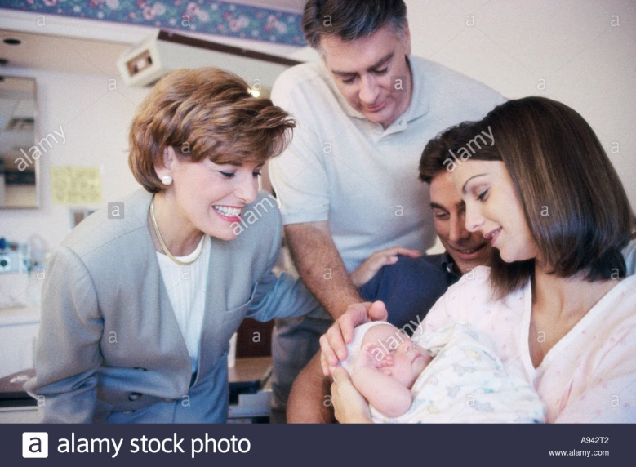
SONO CONTENTO DI ESSERE NATO
INCONTRO
ATTESA
NASCITA
FESTA

Slide 4
LA MIA NASCITA HA PORTATO TANTA GIOIA
COPIA IL TITOLO, DISEGNA UN GRANDE CUORE E ALL’INTERNO INCOLLA UNA FOTO DI QUANDO SEI NATO. POI COPIA SOTTO:
LA VITA E’ IL DONO PIU’ GRANDE

